Slide 1

Quintana Roo
Ficha Estatal
Marzo 2026

Slide 2
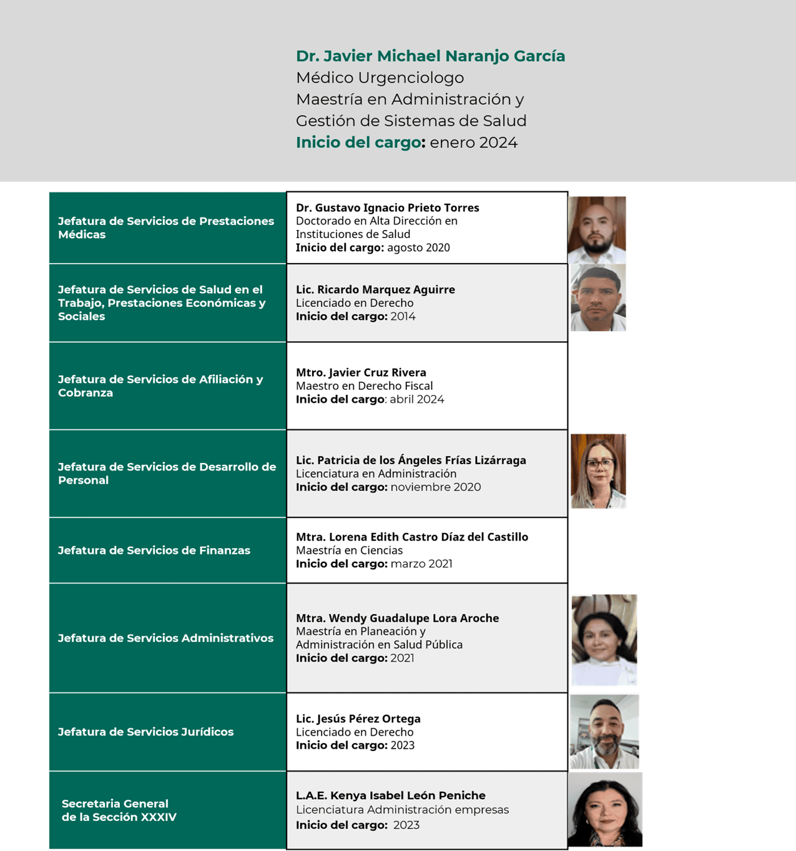
QUINTANA ROO

Slide 3






QUINTANA ROO
Población
1,155,716 54%
11,002 0.51%
Población estatal 2,141,082
762,309 36%
212,055 10%
Datos generales
Categoría | 2018 | 2026 | Variación
PDA | 972,330 | 1,155,716 | 19%
Titulares | 577,424 | 731,105 | 27%
Puestos de trabajo | 447,348 | 520,351 | 16%
Pensionados | 32,803 | 57,062 | 74%
Conservación de derechos | 17,467 | 25,772 | 48%
Sin empleo asociado | 79,806 | 114,913 | 44%
Estudiantes | 77,510 | 111,592 | 44%
Seguro de Salud de Familia | 1,331 | 496 | -63%
Continuación voluntaria | 965 | 2,825 | 193%
Familiares | 394,906 | 424,611 | 8%
Esposa(o)/concubina(rio) | 121,837 | 138,003 | 13%
Hijas e hijos | 209,748 | 197,935 | -6%
Madres y padres | 63,321 | 88,673 | 40%
Personas Trabajadoras Independientes
Personas Trabajadoras de Plataformas Digitales
Fuente: Dirección de Incorporación y Recaudación, IMSS, datos abiertos con información mensual del número de personas derechohabientes adscritas a clínicas del IMSS. Corte enero de 2026.
febrero 2026
0
*La afiliación al Seguro de Salud de Familia disminuye en virtud del incremento en los nuevos esquemas de aseguramiento.

Slide 4
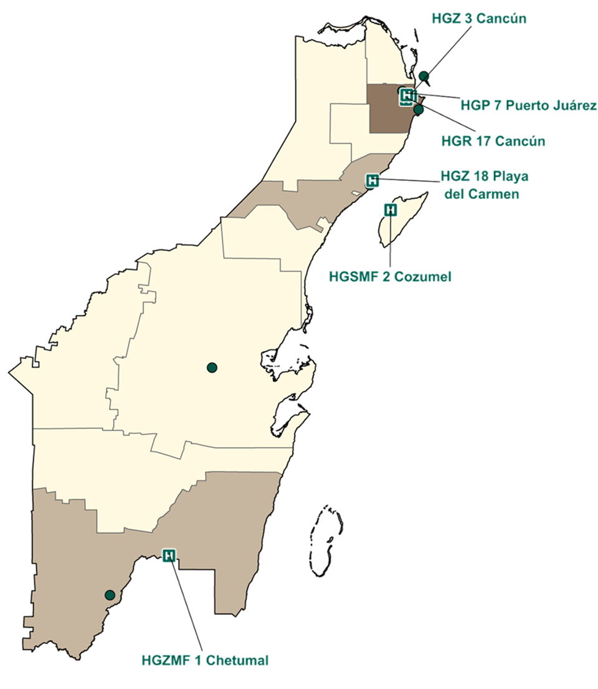
QUINTANA ROO
Infraestructura médica IMSS e IMSS Coplamar
2o Nivel | Unidades
HGZ | 3
HGS | 1
HGR | 1
HGP | 1
TOTAL | 6
Nivel | IMSS Ordinario
 | Unidades | Consultorios de MF | Camas | Camas no censables
Primer | 9 | 70 | 0 | 27
Segundo | 6 | 20 | 516 | 269
Total | 15 | 90 | 516 | 296
1. Incluye 9 UMF, 0 UMFH y 0 UMF-UMAA, y no incluye 8 Unidades Auxiliares de Medicina Familiar. 2. Incluye la UMAA0,
Corte de información: enero de 2026

Slide 5
QUINTANA ROO
Capacidad médica instalada
Segundo nivel | Inicio de Productividad | Camas | Camas no censables | Camas de cuidados intensivos | Qx* | Consultorios de especialidades
HGZMF 1 Chetumal | Octubre de 1978 | 50 | 25 | 0 | 1 | 13
HGSMF 2 Cozumel | Marzo de 1979 | 25 | 13 | 0 | 0 | 7
HGZ 3 Cancún | Marzo de 1981 | 61 | 32 | 4 | 2 | 15
HGP 7 Puerto Juárez | Noviembre de 1995 | 67 | 32 | 5 | 1 | 4
HGR 17 Cancún | Marzo de 2007 | 208 | 107 | 17 | 5 | 27
HGZ 18 Playa del Carmen | Septiembre de 2010 | 105 | 60 | 8 | 2 | 16
Total |  | 516 | 269 | 34 | 11 | 82
Corte de Información: enero de 2026
* No se consideran salas de tococirugía, expulsión y recuperación.

Slide 6
QUINTANA ROO
Equipo relevante
Segundo nivel | Aparatos de Tomografía | Equipos de Resonancia Magnética | Mastógrafo | Arcos en C | Máquinas de Hemodiálisis | Sala de Hemodinamia
HGZMF 1 Chetumal | 0 | 0 | 0 | 1 | 4 | 0
HGSMF 2 Cozumel | 0 | 0 | 0 | 0 | 0 | 0
HGZ 18 Playa del Carmen | 1 | 0 | 1 | 1 | 0 | 0
HGZ 3 Cancún | 1 | 0 | 0 | 0 | 0 | 0
HGR 17 Cancún | 1 | 1 | 1 | 2 | 16 | 1
HGP 7 Puerto Juárez | 0 | 0 | 1 | 0 | 0 | 0
Total | 3 | 1 | 3 | 4 | 20 | 1
Proyectos de implementación/sustitución 2019-2025. Compra 2025-2026 Fuente: Cédula de actualización de variables seleccionadas del IFU, enviadas por el OOAD. Corte de información: enero de 2026

Slide 7
QUINTANA ROO
9 Unidades de Medicina Familiar
3 Unidades Médicas de lunes a viernes
Unidad Médica | Antigüedad | Consultorios de Medicina Familiar | Productividad a febrero
UMF 6 F. Carrillo Puerto | 38 | 1 | 1,061
UMF 5 Pucte Río Hondo | 45 | 3 | 1,946
UMF 4 Isla Mujeres | 47 | 1 | 873
Total | 43.0 | 5 | 3,880
No incluye Unidades Auxiliares de Medicina Familiar Corte de información: Semana 9 febrero 2026

Slide 8
QUINTANA ROO
9 Unidades de Medicina Familiar
6 Unidades Médicas de tiempo completo
Unidad Médica | Antigüedad | Consultorios de Medicina Familiar | Consultorios de TC | Productividad a febrero
UMF 11 Playa Carmen | 36 | 12 | 10 | 38,902
UMF 13 Cancún Norte | 33 | 13 | 10 | 34,475
UMF 15 Cancún | 31 | 7 | 5 | 18,107
UMF 14 Cancún Sur | 31 | 12 | 10 | 37,011
UMF 16 Cancún | 23 | 11 | 10 | 33,084
UMF 19 Los Héroes de la Salud | 4 | 10 | 10 | 27,807
Total | 26.0 | 65 | 55 | 189,386
No incluye Unidades Auxiliares de Medicina Familiar Corte de información: Semana 9 febrero 2026

Slide 9

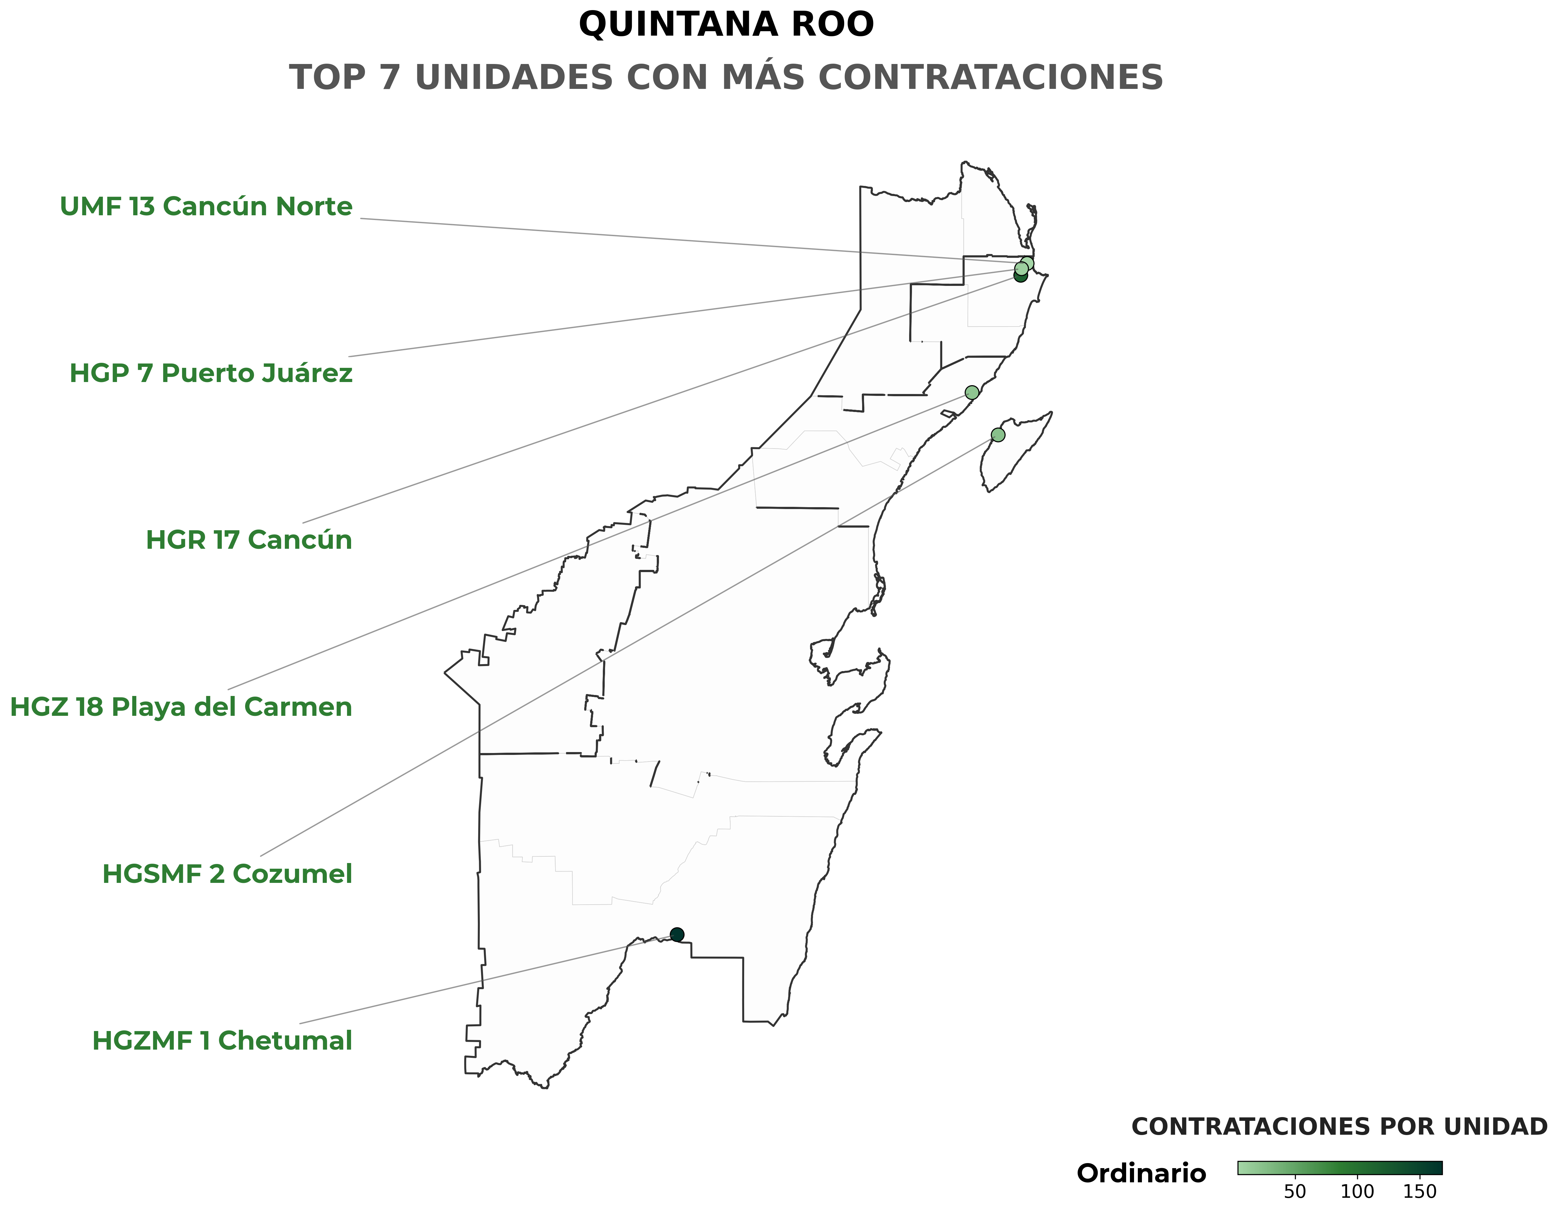
QUINTANA ROO
Especialistas, Draft 2025
Plazas
Total
52
118
Sustitución
66
Corte de Información: marzo 2025

Slide 10
QUINTANA ROO
Meta: Cirugías
Unidad medica | Qx | Meta anual | Avance a fecha Actual | Meta a fecha Actual | % Avance a mes actual | % Avance anual
HGR 17 Cancún | 5 | 9,125 | 860 | 1,471 | 58% | 9%
HGZ 18 Playa del Carmen | 3 | 5,475 | 458 | 847 | 54% | 8%
HGP 7 Puerto Juárez | 2 | 3,650 | 294 | 565 | 52% | 8%
HGSMF 2 Cozumel | 1 | 1,825 | 106 | 205 | 52% | 6%
HGZ 3 Cancún | 3 | 5,475 | 259 | 667 | 39% | 5%
HGZMF 1 Chetumal | 2 | 3,650 | 121 | 445 | 27% | 3%
SUBTOTAL | 16 | 29,200 | 2,098 | 4,200 | 47% | 7%
Avance alcanzado respecto a la meta establecida para el mismo periodo. Corte de información: Semana: 9 febrero 2026

Slide 11
QUINTANA ROO
Meta: Consultas de especialidad
Unidad medica | Consultorios | Meta Anual | Atenciones a la fecha | Meta a la fecha | % Avance a mes actual | % Avance anual
HGR 17 Cancún | 21 | 137,970 | 15,787 | 28,674 | 55% | 11%
HGP 7 Puerto Juárez | 3 | 19,710 | 1,920 | 4,248 | 45% | 10%
HGZ 18 Playa del Carmen | 12 | 78,840 | 6,717 | 13,806 | 49% | 9%
HGZ 3 Cancún | 11 | 72,270 | 5,683 | 12,744 | 45% | 8%
HGZMF 1 Chetumal | 10 | 65,700 | 4,166 | 10,030 | 42% | 6%
HGSMF 2 Cozumel | 4 | 26,280 | 1,424 | 3,776 | 38% | 5%
SUBTOTAL | 61 | 400,770 | 35,697 | 73,278 | 45% | 8%
Avance alcanzado respecto a la meta establecida para el mismo periodo. Corte de información: Semana: 9 febrero 2026

Slide 12
QUINTANA ROO
Meta: Resumen
 | Metas anuales | Productividad esperada a la fecha | Productividad a la fecha | % de avance a la fecha | % avance anual
Consulta de Medicina Familiar | 876,960 | 189,818 | 125,919 | 66% | 14%
Consulta de Medicina Familiar | 250,560 | 40,947 | 25,227 | 62% | 10%
Consulta de especialidad | 400,770 | 73,278 | 35,697 | 49% | 9%
Cirugías electivas | 29,200 | 4,200 | 2,098 | 50% | 7%
OOAD
Corte de información: semana 9, febrero 2026

Slide 13
QUINTANA ROO
Lista de espera
Especialidad | Total
Cirugía General | 1,652
Oftalmología | 1,190
Traumatología y ortopedia | 726
Obstetricia | 576
Ginecología | 540
Urología | 331
Otorrinolaringología | 206
Cirugía Pediátrica | 154
Neurocirugía | 140
Cirugía oncológica | 118
Total | 5,633
Cirugía prioritaria | Total
Catarata | 927
Colecistectomías | 466
Hernioplastías abdominales | 253
Histerectomías | 123
Mastectomías | 34
Sustitución de cadera | 3
Total | 1,806
Corte de información: semana 9, febrero 2026

Slide 14






QUINTANA ROO
Personal Total: 4,586 Personal de Salud: 7,003
Médicos Generales
+352.9%
Médicos Especialistas
+39.6%
2018 | 2026
17 | 77
2018 | 2026
805 | 1,124
Enfermeras
+23.8%
Paramédicos
+27.2%
2018 | 2026
1,380 | 1,708
2018 | 2026
974 | 1,239
Residentes
+108.6%
Técnicos
-15.1%
2018 | 2026
105 | 219
2018 | 2026
258 | 219
Fuente: Dirección de Administración. Base SIAP comparativa del diciembre 2018 con el febrero 2026.
Egreso de residentes
2025 | Cantidad
Medicina Familiar | 26
Anestesiología | 15
Pediatría | 7
Imagenología Diagnostica y Terapéutica | 7
Medicina de Urgencias | 5
2026 | Cantidad
Medicina Familiar | 20
Medicina de Urgencias | 11
Ginecología y Obstetricia | 10
Imagenología Diagnóstica y Terapéutica | 7
Anestesiología | 7
Se muestra el total de egresos en la entidad y sólo las cinco especialidades con mayor egresos de cada año. Corte de información febrero 2026. Fuente: Dirección de Prestaciones Médicas.
Vacantes
Personal médico | 61
Personal de Enfermería | 35
Personal administrativos y básico | 165
Personal paramédico y técnico | 67
Total | 328
Fuente: Sistema de Información Operativa. Personal de base. Corte de información: enero 2026.

Slide 15

QUINTANA ROO
Principales motivos de consulta, egresos, defunciones y cirugías
Medicina Familiar | Especialidades | Cirugías | Egresos | Defunciones
Diabetes mellitus (262,292) | Traumatismos e intoxicaciones (38,504) | Traumatismos y envenenamientos (3,568) | Embarazo, parto y puerperio (9,561) | Diabetes mellitus (338)
Enfermedades del corazón (221,331) | Enfermedad por virus de la inmunodeficiencia humana (26,932) | Cirugía de cataratas (Facoemulsificación con implante de lente intraocular) (1,561) | Traumatismos e intoxicaciones (3,946) | Tumores malignos (269)
traumatismos e intoxicaciones (100,672) | Tumores malignos (24,731) | Cirugía de vesicula biliar (Colecistectomía) (1,257) | Enfermedades de la vesicula biliar (1,556) | Enfermedades del corazón (218)
Infecciones respiratorias agudas (77,911) | Enfermedades y trastornos de las articulaciones (23,302) | Cirugía de Hernias (Hernioplastía) (1,238) | Insuficiencia renal (1,344) | Neumonía e influenza (149)
Embarazo, parto y puerperio (70,224) | Enfermedades del corazón (15,478) | Cesárea (1,044) | Hernias (1,280) | Enfermedades del hígado (133)
ESTADO DE MÉXICO
El número de casos se presentan entre paréntesis. Fuente: IMSS/DPM/División de Información en Salud/Motivos de Consulta Externa (SUI27). Sistema de información Médico Operativo Central (SIMOC). Periodo: enero-diciembre 2025
Día típico
5,793
consultas de Medicina Familiar
411
consultas
dentales
60
cirugías
100
egresos
1,647
consultas de Especialidad
829
consultas de Urgencias
20
partos
consultas diarias
8,680
Corte de información: noviembre 2025

Slide 16
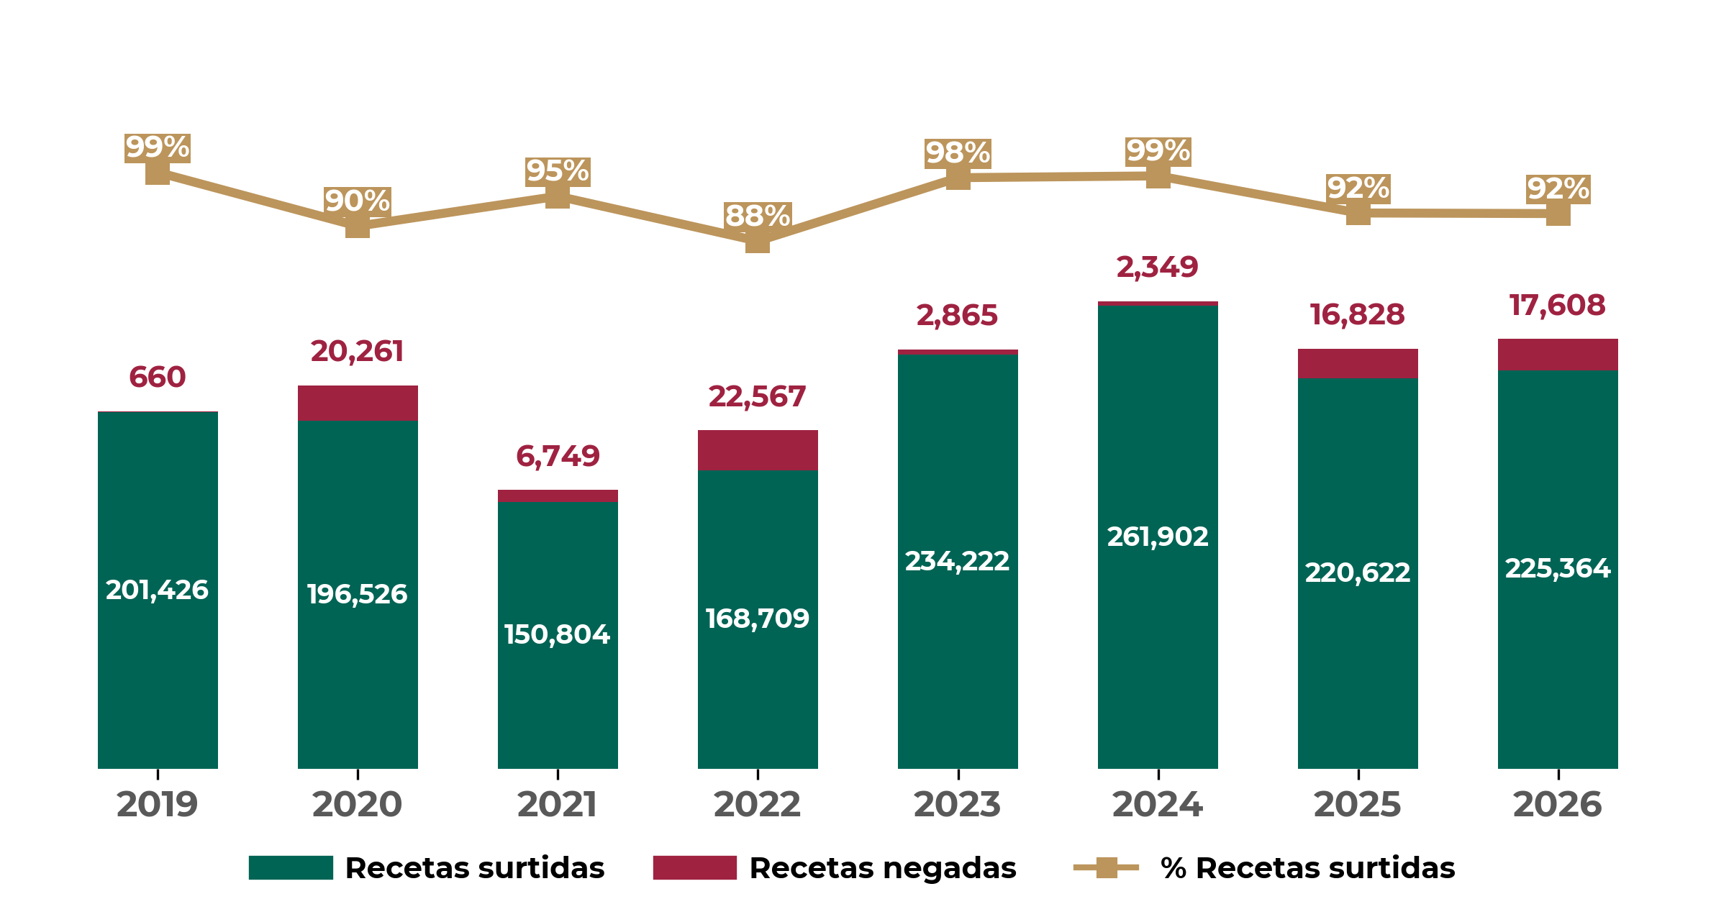
QUINTANA ROO
Abasto Recetas
Recetas surtidas y negadas
Comparación interanual de enero a febrero de cada año
Fuente: Portal de Control de Abasto. En 2026, se muestra lo correspondiente al periodo del 1 de enero al 28 de febrero de 2026.
Recetas manuales y electrónicas
Año | Manuales | Electrónicas | Porcentaje de electrónicas
2019 | 31,403 | 354,471 | 91.9%
2026 | 30,540 | 428,953 | 93.4%
Fuente: Portal de Control de Abasto. En 2026, se muestra lo correspondiente al periodo del 1 de enero al 28 de febrero de 2026.

Slide 17

QUINTANA ROO
Acciones 2025
Descripción | Monto (mdp)
Equipo médico y electromecánico
Adquisición de 315 piezas de equipo médico: 200 camillas, 109 sillas de ruedas, 2 refrigeradores para vacunas, 1 tomógrafo, 1 mastógrafo, 1 unidad de anestesia y 1 monitor de signos vitales. | $68.1
Adquisición de 37 piezas de equipo electromecánico: 26 Aires Acondicionados, 7 Plantas de lavado, 4 Elevadores. | $285.4
Inversión conservación
Intervención en áreas de Hemodiálisis Interna en 1 unidad | $15.8
Intervención en áreas de Hospitales Prioritarios en el HGZMF 1 Chetumal y HGR 17 Cancún | $112.7
Intervención en áreas de Mejora en Subdelegaciones en 1 unidad | $5.2
Intervención en áreas de Residencias Médicas en 7 unidades | $15.9
Intervención en áreas de Terapia Intensiva en 3 unidades | $97.0
Programa Anual de Operaciones
Mantenimiento a equipo médico, onda de calor, mantenimiento a centrales de aire grado médico, entre otros | $151.0
¿Qué se hará?
2025
751.1 mdp

Slide 18

QUINTANA ROO
Inversión, 2019-2024
Descripción | Monto (mdp)
Obras de infraestructura
UMF 19 10+5 Consultorios, Cancún | $315.5
Proyectos de conservación
Dignificación de 2 Unidades de Medicina Familiar (Isla Mujeres y Pucté Río Hondo) | $0.8
Equipo electromecánico (6 elevadores, 2 lavadoras, 2 secadoras, 1 montacargas, 1 cámara fría, 1 montacargas) | $64.7
Intervención de 28 salas de quirófanos en 6 hospitales (HGOP 7, HGR 17, HGSZMF 2, HGZ 18, HGZ 3 y HGZMF 1), ubicados en Cancún, Cozumel, Chetumal, Playa del Carmen y Puerto Juárez. | $24.3
Mantenimiento Aires Acondicionados del HGZ 3, HGSZ/MF 2, HGZ 18, HGOP7 y 5 UMF, Cancún, Playa del Carmen y Cozumel, Chetumal | $28.0
Recurso para mantenimiento de infraestructura | $74.8
Rehabilitación de 4 hospitales prioritarios (HGSMF 2, HGZ 18, HGZ 3 y HGZMF 1), Cozumel, Playa del Carmen, Cancún y Chetumal | $50.7
Rehabilitación de residencias médicas y programa emergente COVID-19 | $11.3
¿Qué se hizo? 2019-2024
570.1 mdp

Slide 19


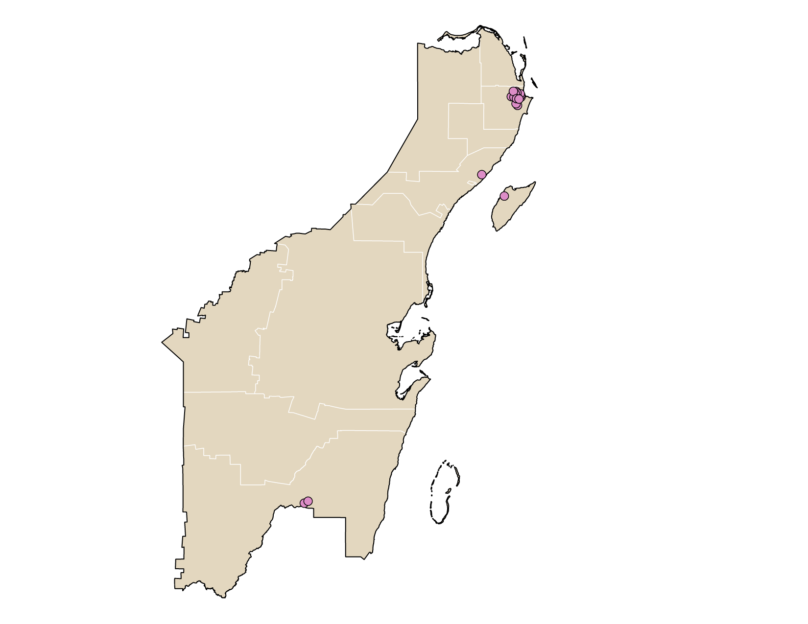
QUINTANA ROO
Infraestructura de prestaciones sociales
GUARDERÍAS
19 unidades 1 directas 18 indirectas | 3,128 inscritos 614 en espera
BIENESTAR SOCIAL
1 CEBIS | Pucté
1 Centro de Seguridad Social | Chetumal
CENTROS VACACIONALES, VELATORIOS Y TIENDAS
1 Tienda IMSS-SNTSS | No. 95 Chetumal
Guarderías 19
Fuente: Boletín de guarderías enero de 2026.

Slide 20
QUINTANA ROO
Actividad económica
PRINCIPALES EMPLEADORES
Empleador público | Empleos Anterior | Empleos Actual | Variación | Empleador Privado | Empleos Anterior | Empleos Actual | Variación
INSTITUTO MEXICANO DEL SEGURO SOCIAL | 7,071 | 7,003 | -1.0% | HOTELERA PALACE RESORTS S DE RL CV | 9,079 | 8,964 | -1.3%
MUNICIPIO DE BENITO JUAREZ | 6,512 | 6,525 | 0.2% | SOLAYA HOSPITALITY MANAGEMENT GROUP S DE RL DE CV |  | 8,095
MUNICIPIO DE PLAYA DEL CARMEN | 3,920 | 3,966 | 1.2% | EXPERIENCIAS XCARET PARQUES S A P I DE CV | 7,054 | 6,648 | -5.8%
Puestos de trabajo, por tipo de sector
-19.17%
-16.12%
-7.49%
-1.62%
-1.42%
-0.90%
-0.75%
+2.11%
+2.20%
Puesto de trabajo, por tipo de contratación
Feb 2025
Feb 2026
Mes | Permanente |  | Eventual |  | Total
 | Urbano | Campo | Urbano | Campo
Feb 2025 | 362,492 | 1,347 | 161,070 | 918 | 525,827
Feb 2026 | 381,151 | 909 | 142,155 | 395 | 524,610
Variación % | +5% | -33% | -12% | -57% | -0%
Fuente: Dirección de Incoporación y Recaudación.

Slide 21

QUINTANA ROO
Puestos de trabajo y salario base de cotización
 | 2018 Diciembre | 2026 Febrero | Variación % | Nacional Febrero | Salario Mensual
Salario Base de Cotización | $257.01 | $583.23 | 0.6% | $664.09 | $17,496.9
Puestos de trabajo comparación interanual de cada año
$583.23
SBC
Febrero
2018
2019
2020
2021
2022
2023
2024
2025
2026
PRINCIPALES DEUDORES
Categoría | Deudores | Monto de deuda (mdp)
Principal deudor privado | TIENDAS BUENO BONITO Y BARATO DEL SUR SAS DE CV | $20,208.85
 | INDEPENSA SA DE CV | $19,253.73
 | SERVICIOS GENERALES IDEAS SAS DE CV | $17,807.05
Principal deudor público | Comisión de Agua Potable y Alcantarillado del Estado de Quintana Roo | $1,360.67
 | Fundación de Parques y Museos de Cozumel Quintana Roo | $182.06
 | Municipio de Benito Juárez | $72.33
Salario base de cotización: se utilizo para deflactar el INPC a febrero de 2026 144.307, para diciembre 2018 es 103.02, el indice para dividir diciembre 2018 es de 0.713895.
Fuente: Dirección de Incorporación y Recaudación enero 2026.

Slide 22
QUINTANA ROO
Especialistas, Draft
Programa IMSS Ordinario Quintana Roo
Corte de Información: marzo 2025

Slide 23
QUINTANA ROO
Especialistas, Draft
Programa IMSS Ordinario Quintana Roo (cont.)
Corte de Información: marzo 2025

